Slide 1
3.8m鏡を用いた偏光天文学：
星周磁場からGRB/AGNジェットまで
広島大学 宇宙科学センター
川端 弘治

Slide 2
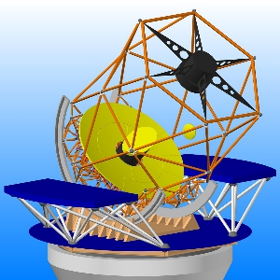
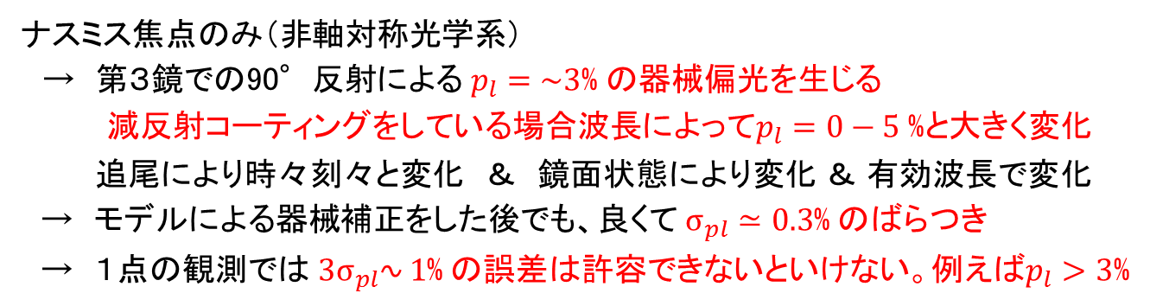
京都3.8m望遠鏡: ナスミス焦点→器械（直線）偏光
ナスミス焦点の器械偏光例
+4%
0%
ナスミス
-4%
かなた/HOWPol
小松(2011)
-5h
+5h
時角 HA
ナスミス焦点のみ（非軸対称光学系）
→ 第３鏡での90°反射による$p_{l}=\sim 3$% の器械偏光を生じる
減反射コーティングをしている場合波長によって$p_{l}=0−5$%と大きく変化
追尾により時々刻々と変化 ＆ 鏡面状態により変化 ＆ 有効波長で変化
→ モデルによる器械補正をした後でも、良$くて σ_{pl}≃0.3$% のばらつき
→ １点の観測では$3σ_{pl}∿ 1$% の誤差は許容できないといけない。例えば$p_{l}>3$%

Slide 3
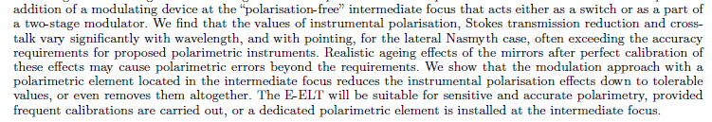
器械偏光の補正の工夫はあるか？
M. de Juan Ovelar et al. (2013) : Instrumental polarization at the E-ELT
E-ELTは軸対称な位置に中間焦点を持つ
波長や望遠鏡姿勢で器械偏光が大きく変化。エイジングの効果も大きい
頻繁にキャリブレーションをするか、又は中間焦点に専用光学系を設ける必要あり
京都3.8mでは、直線偏光誤差1%を許容する観測を行うのが現実路線か
（器械偏光キャンセラーの導入もあり得るが、光量ロス／要求精度とのトレードオフ）

Slide 4
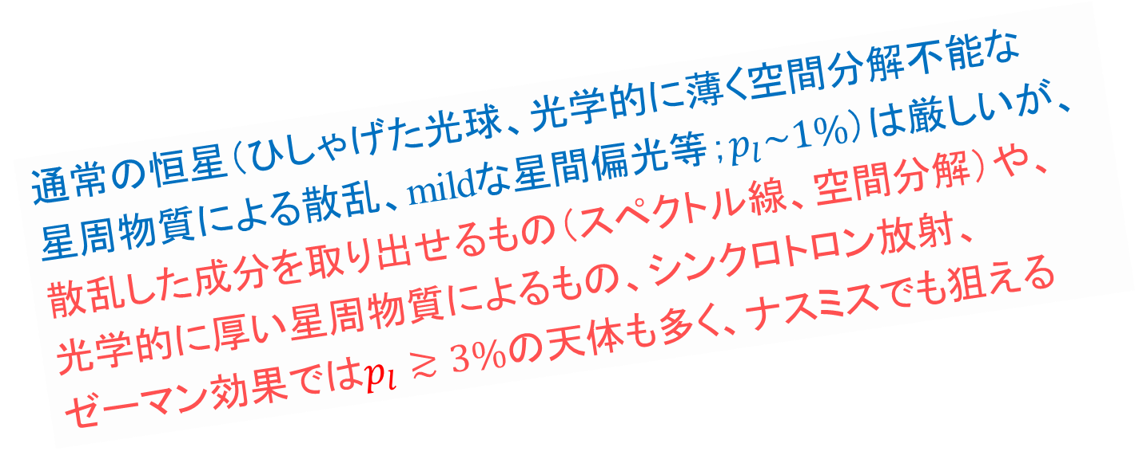
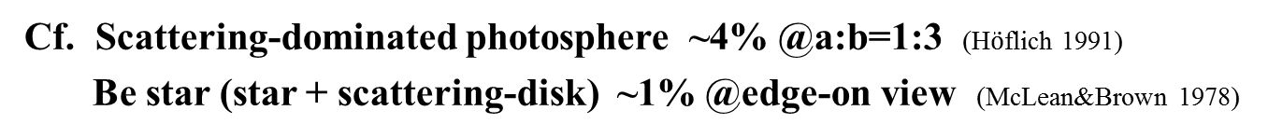
天体ごとの期待される最大偏光度
通常の恒星（ひしゃげた光球、光学的に薄く空間分解不能な
星周物質による散乱、mildな星間偏光等；$p_{l}\sim 1\%$）は厳しいが、
散乱した成分を取り出せるもの（スペクトル線、空間分解）や、
光学的に厚い星周物質によるもの、シンクロトロン放射、
ゼーマン効果では$p_{l}≳3\%$の天体も多く、ナスミスでも狙える
Tinbergen 1996
Cf. Scattering-dominated photosphere ~4% @a:b=1:3 (H$\ddot{o}$flich 1991)
Be star (star + scattering-disk) ~1% @edge-on view (McLean&Brown 1978)

Slide 5
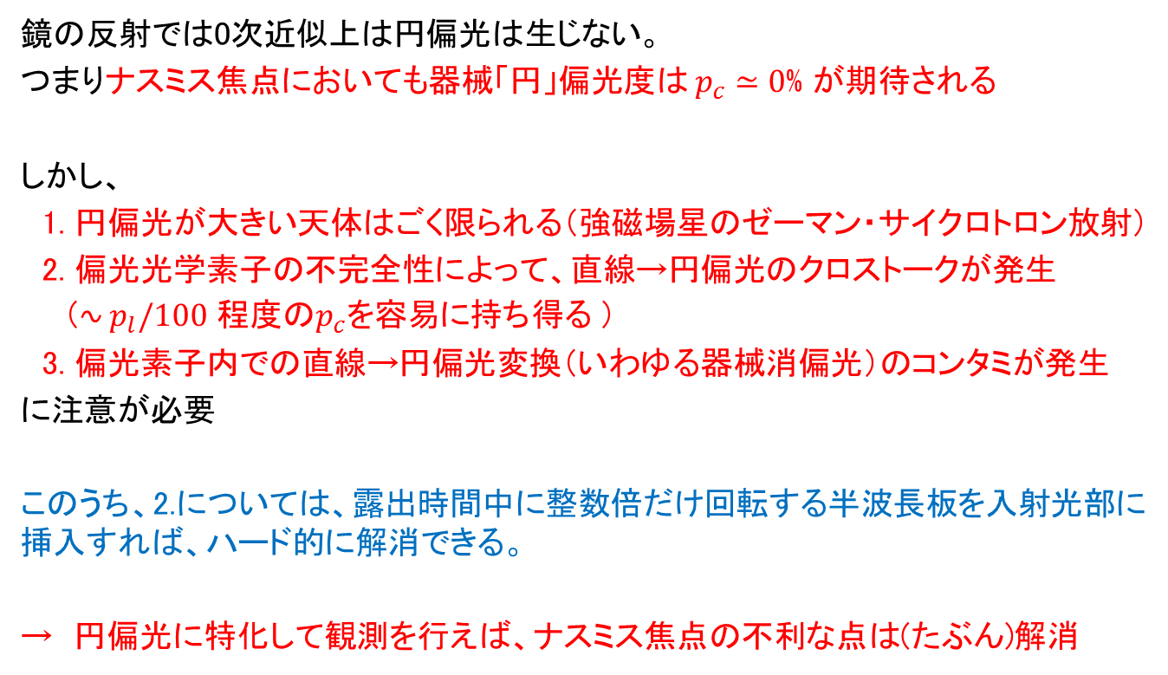
円偏光はどうか？ それなりにいけるかも
鏡の反射では0次近似上は円$偏光は生じない。$
$つまりナスミス焦点においても器械「円」偏光度は p_{c}≃0$% が期待される
しかし、
1. 円偏光が大きい天体はごく限られる（強磁場星のゼーマン・サイクロトロン放射）
2. 偏光光学素子の不完全性によって、直線→円偏光のクロストークが発生
（${∿ p}_{l}/100$ 程度の$p_{c}を容易に$持ち得る ）
3. 偏光素子内での直線→円偏光変換（いわゆる器械消偏光）のコンタミが発生
に注意が必要
このうち、2.については、露出時間中に整数倍だけ回転する半波長板を入射光部に挿入すれば、ハード的に解消できる。
→ 円偏光に特化して観測を行えば、ナスミス焦点の不利な点は(たぶん)解消

Slide 6
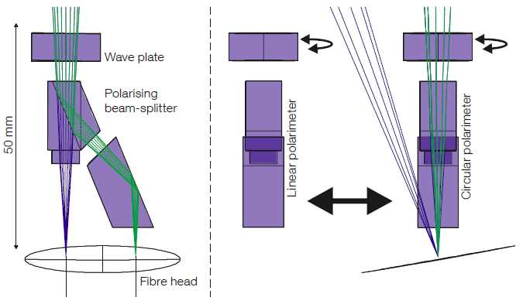
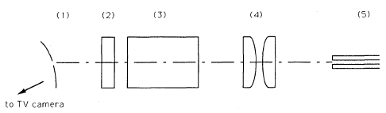
高分散偏光分光 実現の例
  高分散分光器のファイバー導光の直前に偏光ユニットを導入
ESPaDOnS： CFHT 3.6m （Manset & Donati 2003, SPIE） 最もアクティブに活躍している フレネルロムを用い高精度 直線・円偏光 2005a期～
HARPSpol ESO3.6m/HARPS (High-Accuracy Radial velocity Planetary Searcher; Mayor+ 2003) 真空容器内に入ったエシェル高分散分光器
SEMPOL AAT3.9m/UCLES (Semel+ 2003 で提唱されたZeeman-Doppler imaging用の円偏光ユニットをUCLエシェル分光器などと組み合わせて用いる)
ビームスプリッター
焦点レデューサ
光ファイバー（２本）
焦点ミラー／マスク
λ/4波長板
HARPSpolの偏光ユニットPiskunov+ 2011
SEMPOL 偏光ユニットSemel+ 1993

Slide 7
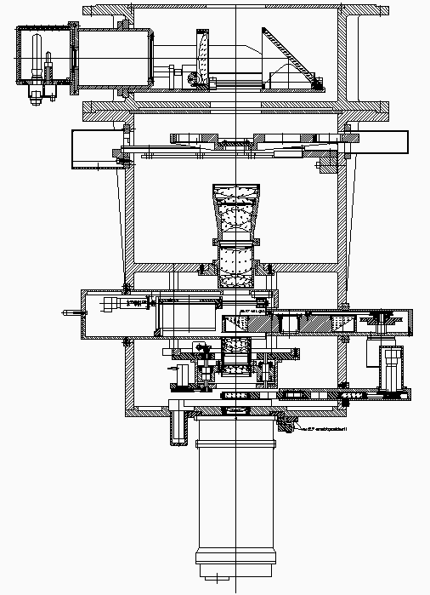
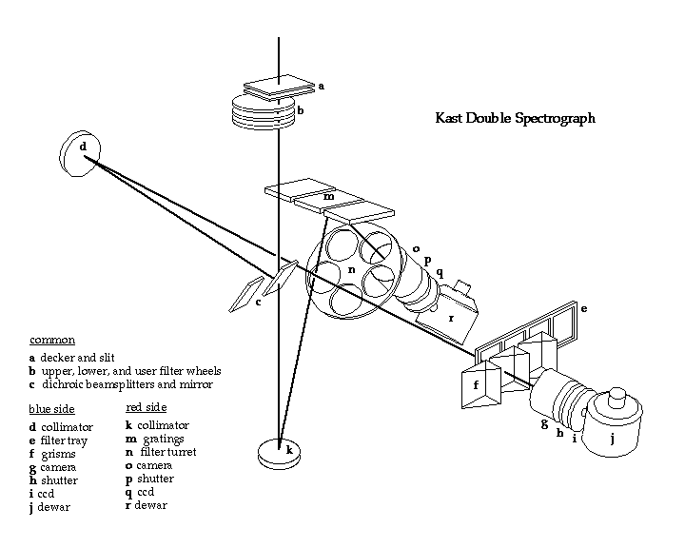
偏光撮像・中低分散偏光分光 導入の例
Kast double spectrograph
(Lick Shane 3m)＋偏光
着脱可能な偏光ユニット
CAFOS (Calar Alto 2.2m)
汎用装置（撮像・分光）＋偏光
（半波長板＋ウォラストンｐ）
撮像器や分光器の手前に「偏光ユニット」を挿入することで偏光観測機能を付加することが可能
→ 考慮した設計になっていれば容易く導入が可能

Slide 8
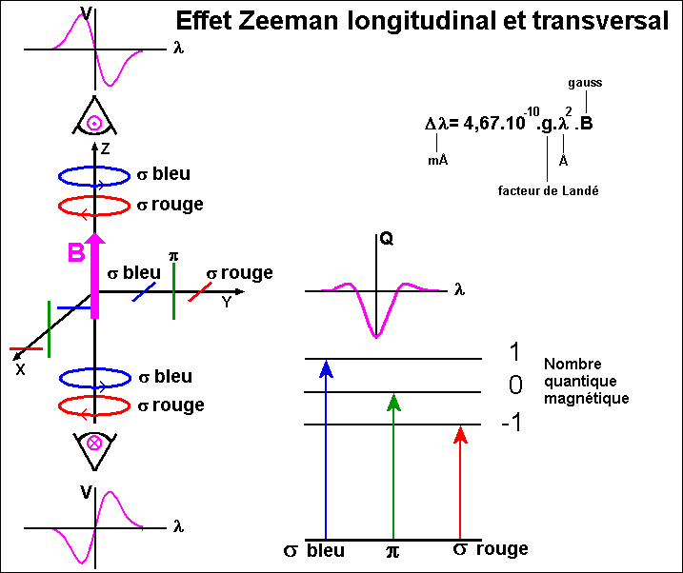
星周磁場 – ゼーマン効果
視線方向（longitudinal）の磁場により、スペクトル線が回転方向の異なる２つの円偏光成分に分離
フラックス
円偏光度 V (%)
すばる/FOCASで観測した強磁場白色矮星（~メガガウスのフラックスと円偏光
© www.eyes-on-the-skies.org

Slide 9
今からどうインパクトある結果を出すかは要検討
ADS検索 「査読論文」「2011-2013.3」「spectropolarimetry」 → 計213編
引用数トップ５
  55回引用（太陽磁場） The Imaging Magnetograph eXperiment (IMaX) for the Sunrise Balloon-Borne Solar Observatory, Martínez Pillet, 2011SoPh.268.57 （太陽磁場）
  35回引用 VFISV: Very Fast Inversion of the Stokes Vector for the Helioseismic and Magnetic Imager, Borrero+, 2011SoPh.273.267 （太陽磁場）
  29回引用 Non-stationary dynamo and magnetospheric accretion processes of the classical T Tauri star V2129 Oph, Donati+, 2011MNRAS.412.2454 （原始星磁場）
  22回引用 Exploring the origin of magnetic fields in massive stars: a survey of O-type stars in clusters and in the field, Hubrig+, 2011A&A.528A.151 （大質量星磁場）
  21回引用 ３件 （原始星磁場、特異星磁場、太陽磁場）
  ：
光赤外天文分野（213編中おおよそ６割）の観測論文におけるテーマは、半分以上が恒星磁場

Slide 10
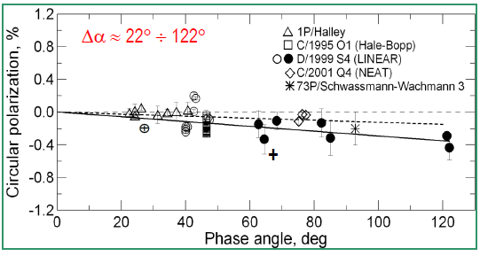
彗星ダストの円偏光
ダスト雲による光散乱で円偏光が生じる場合
・非等方な媒質における多重散乱
・整列した非球状ダストによる散乱
・光学活性分子が付着したダストによる散乱
Rosenbush+ 2008
どの彗星でも左回りの円偏光が有意に検出されるようである
なぜ左回りか？

Slide 11
星周ダスト雲／星形成領域の磁場
原始惑星状星雲 Red Rectangleの近赤外偏光撮像／偏光分光（UKIRT/UIST）
星形成領域 NGC 6334-Vの近赤外偏光撮像
（IRSF/SIRPOL）
Stokes V
直線偏光度
Max ~30%
Stokes Ｉ
円偏光度
Max 22%
Gledhill+ (2009)
Kwon+ (2013)
星周物質の構造～光学的厚さの推定、ダストの性質を推定できる
散乱モデルを介し、磁場構造や星周物質の構造が推定できる

Slide 12
X線連星のジェットによるシンクロトロン輻射成分
X線連星の多波長SED／偏光の模式図
（ジェット成分が強いフェーズの予想）
3つのX線連星でのHKバンドの偏光分光
（UKIRT/IRPOL2）
自己吸収
シンクロトロン
光学的に薄い
シンクロトロン
フラックス
（ジェット）
シンクロトロン放射
（降着円盤）
熱的放射
Max ~30%
偏光度
Max 22%
Shahbaz+ (2008)
Shahbaz+ (2008)
Kバンド付近で数十％もの大きな偏光が期待される（かも）
左のような傾向を示す例が見つかっている。（がフォローアップ観測は依然少ない）

Slide 13
活動銀河核ジェットによるシンクロトロン輻射成分
ブレーザー 3C454.3の2009年アウトバースト
（広島大かなた1.5m/TRISPEC）
狭輝線Seyfert1銀河PMN J0948+0022の
Intra-night variability（かなた/HOWPol）
フラックス
フラックス
偏光度
偏光度
Max ~30%
35日で350°の回転
偏光方位角
偏光方位角
Max 22%
Itoh+ (2014)
Sasada+ (2012)
ブレーザーと同様の短時間スケールの激しい偏光変動
変化にタイムラグがある
Ｘ線・ガンマ線・電波と連携した突発現象のモニター観測

Slide 14
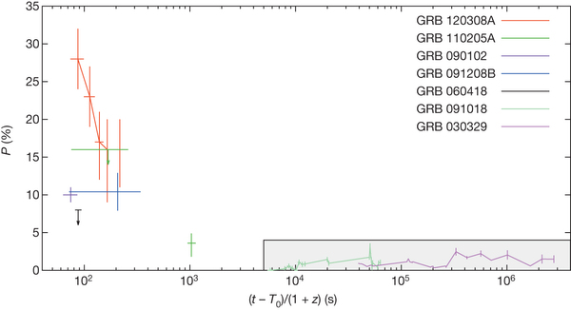
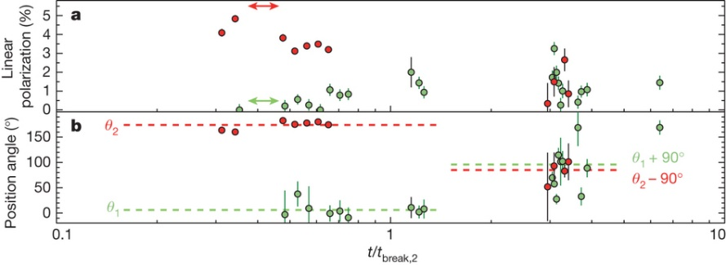
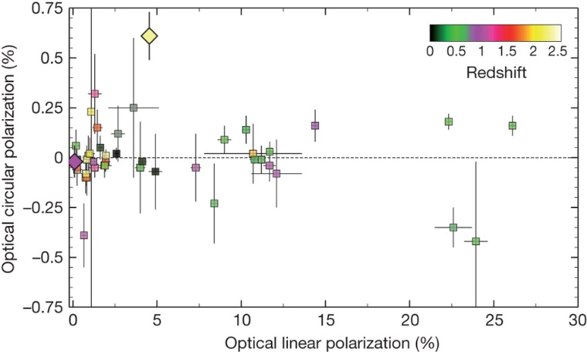

ガンマ線バースト残光の輻射機構・磁場起源
これまでの早期残光の直線偏光の測定
（Liverpool2m/RINGO、かなた/HOWPolなど）
GRB 121024Aでの爆発後数時間以降の
可視残光に関する直線・円偏光測定
（VLT/FORS）
偏光度
Max ~30%
($経過時間 1=3.7×{10}^{4}$ sec)
100
1000
Wiersema+ 2014, Nature
GRBからの経過時間(秒）
Mundell+, Nature (2013)
Max 22%
最早期観測（<10³s）および円偏光観測は依然稀少（最近も2本のNature論文あり）
偏光観測は残光の輻射メカニズム、磁場やジェットの構造により迫れると期待されているものの、進み方は遅い
可視円偏光(％）
クエーサーとの比較
可視直線偏光(％）

Slide 15
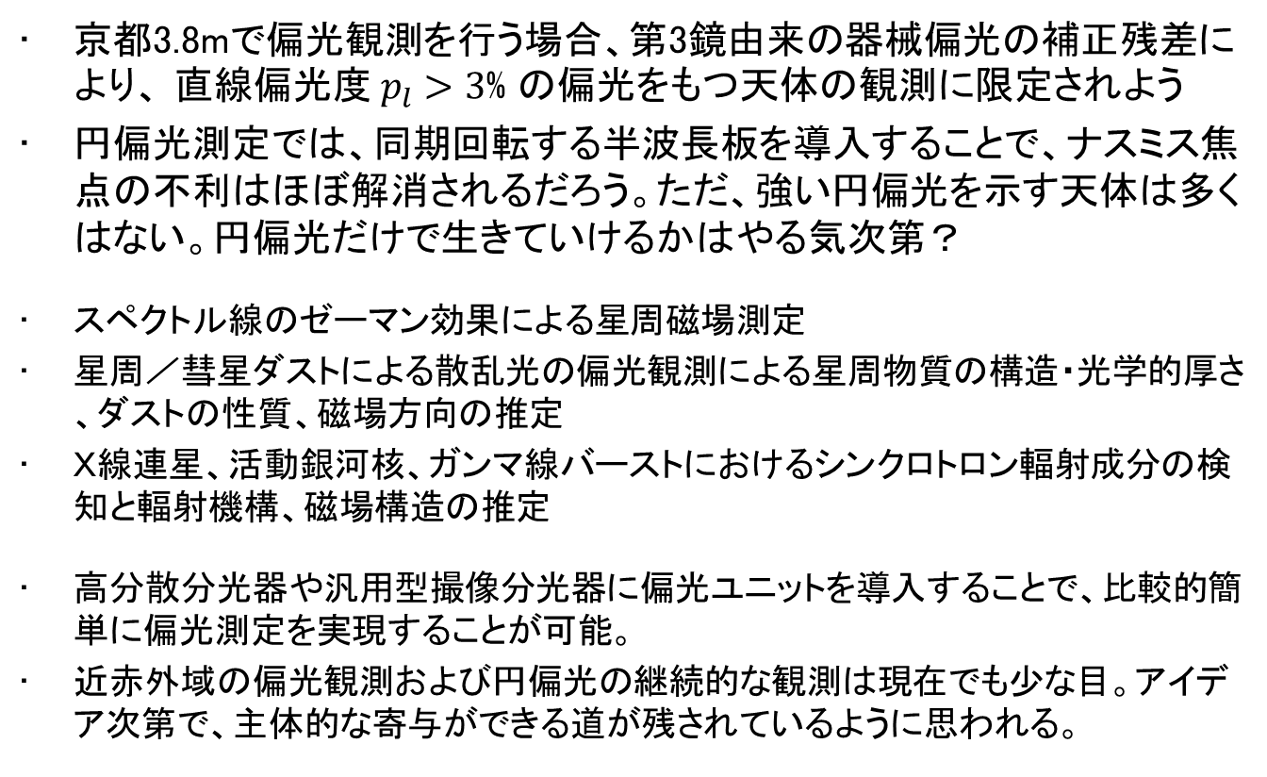
まとめ
京都3.8mで偏光観測を行う場合、第3鏡由来の器械偏光の補正残差により、 直線$偏光度 p_{l}>3$% の偏光をもつ天体の観測に限定されよう
円偏光測定では、同期回転する半波長板を導入することで、ナスミス焦点の不利はほぼ解消されるだろう。ただ、強い円偏光を示す天体は多くはない。円偏光だけで生きていけるかはやる気次第？
スペクトル線のゼーマン効果による星周磁場測定
星周／彗星ダストによる散乱光の偏光観測による星周物質の構造・光学的厚さ、ダストの性質、磁場方向の推定
Ｘ線連星、活動銀河核、ガンマ線バーストにおけるシンクロトロン輻射成分の検知と輻射機構、磁場構造の推定
高分散分光器や汎用型撮像分光器に偏光ユニットを導入することで、比較的簡単に偏光測定を実現することが可能。
近赤外域の偏光観測および円偏光の継続的な観測は現在でも少な目。アイデア次第で、主体的な寄与ができる道が残されているように思われる。

